Slide 1
Тема урока: Природное сообщество - поле. Окружающий мир 3 класс (Программа Л.В. Занкова)
Авторы работы:
Галкина О. В., учитель Ординской ООШ,
Белянчикова И. Л., учитель Отрадновской ООШ,
Кошкина О. Н., учитель Климатинской ООШ,
Кукушкина Ю. В., учитель Ниноровской ООШ,
Телегина С. Ю., учитель Плоскинской ООШ

Slide 2
Предполагаемые результаты
Предметные: - называют главный признак поля (поле – это природное
сообщество, созданное человеком)
- объясняют, что человек создаёт поле для выращивания
продуктов питания
Метапредметные: - проводят классификацию, сравнение объектов, анализ,
устанавливают причинно-следственные связи
- владеют навыками смыслового чтения посредством перевода
текста в схемы, таблицы
Личностные: - высказывают личное отношение к необходимости
возделывания поля человеком

Slide 3
Цель
Создать условия, способствующие личному пониманию школьниками, что поле - природное сообщество, созданное человеком

Slide 4
Содержание деятельности
Этап деятельности | Методы
Формирование потребности | Создание проблемной ситуации. Работа с флипчартом.
Формирование образа желаемого результата | Информационная карта «Поле» Разработка критериев оценивания
Формирование мотивации | Подготовка к контрольной работе
Стимулирование целеполагания | Создание информационной карты «Поле» для подготовки к контрольной работе.

Slide 5
Содержание деятельности
Этап деятельности | Методы
Определение последовательности действий | Составление плана работы
Выполнение действий по достижению результата | Работа в группах. Смысловое чтение.
Соотнесение полученного результата с желаемым | Сравнение результатов деятельности с выбранными критериями Нахождение ошибок с последующим исправлением

Slide 6
УМК
Методическое обеспечение:
конспект урока (программа Л.В.Занкова)
Дидактическое обеспечение и оборудование:
флипчарт, раздаточный материал (натуральные
продукты: хлеб, подсолнечное масло, макароны,
крупы, овсяное печенье; дополнительные тексты
для чтения, иллюстративный материал).

Slide 7
Результативность работы Уровень достижения образовательных результатов

Slide 8
Результативность работы Уровень достижения образовательных результатов

Slide 9
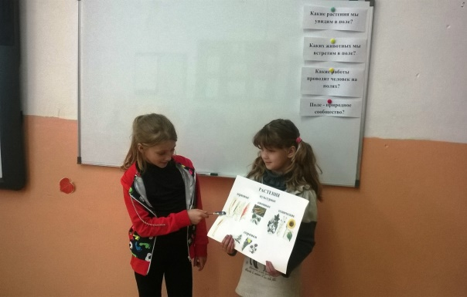
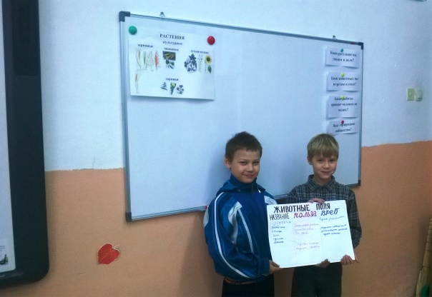
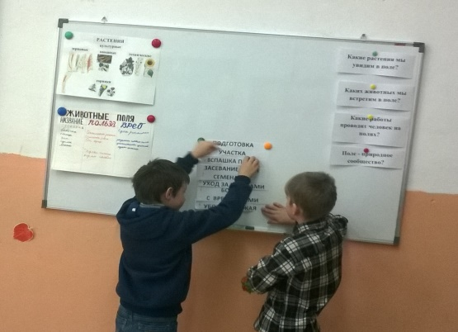
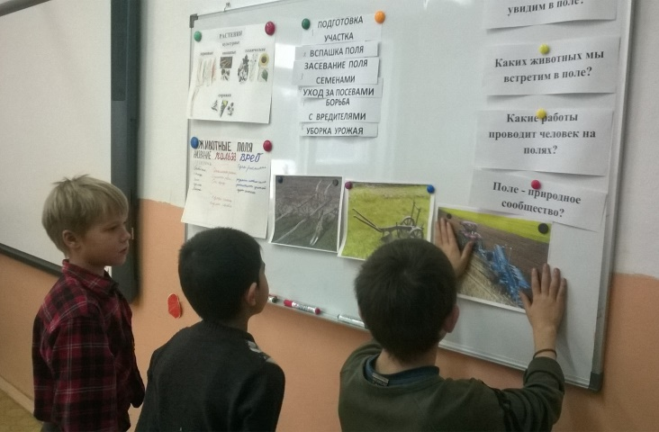
Результативность работы Представление результатов работы в группах
Ботаники
Зоологи
Агрономы
Исследователи

Slide 10
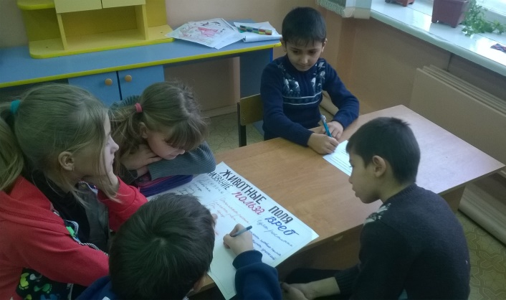
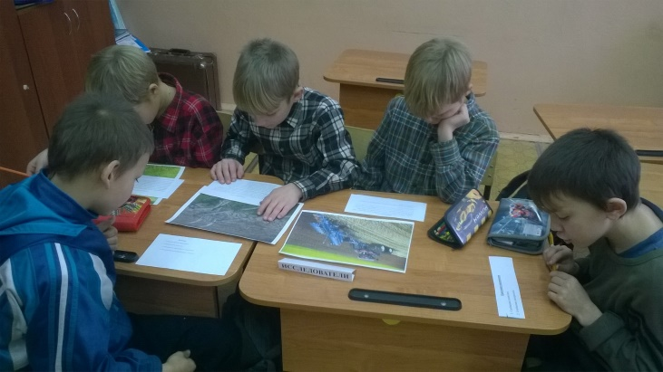
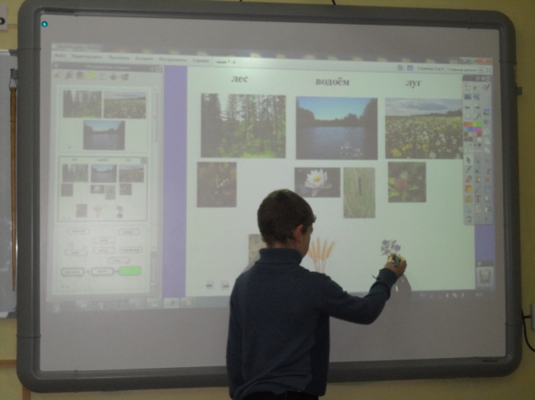
Результативность работы Фото материалы

Slide 11
Спасибо за внимание!
Контактная информация
E-mail: kyw01071@rambler.ru

